Slide 1
Escuela Normal de Educación Preescolar del Estado de Coahuila
Ciclo 2020 – 2021
Licenciatura en Educación Preescolar
Sexto Semestre
3° “A”
Tutoría
Maestra: Gloria E. Martínez Rivera
Alumna: Adanary Avigail Rodríguez Moreno
Saltillo Coahuila, a 21 de Abril del 2020

Slide 2
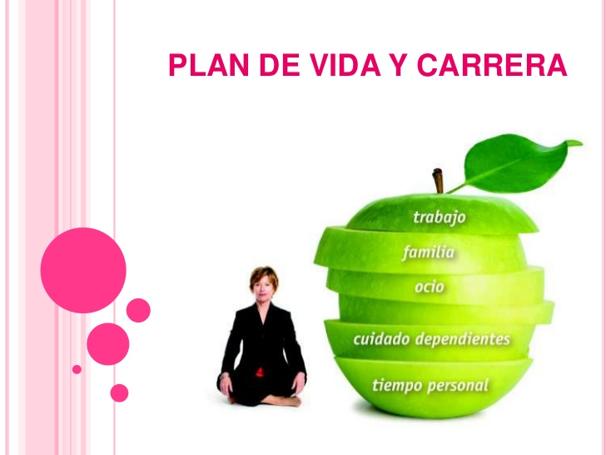
SEGUIMIENTO AL PLAN DE VIDA Y CARRERA

Slide 3
TRABAJO
Para poder entender su importancia, lo primero que se debe considerar es la relevancia que tiene el trabajo en el desarrollo del ser humano. Pues éste forma parte de sus áreas de ajuste, influye en la salud física, emocional y mental, así como en el desarrollo social.
El trabajo contribuye con el desarrollo de su identidad, le facilita su realización personal, le permite adquirir nuevos conocimientos y desarrollar nuevas destrezas.
Esto hace que el trabajo forme parte activa del proyecto de vida de las personas, por lo que su proyecto de vida laboral deberá estar alineado a su proyecto de vida personal e involucra todas las decisiones que tomará a lo largo de su vida, sus aptitudes, intereses, preferencias y motivaciones. Por eso, el proyecto de vida laboral se va consolidando desde muy temprano en la vida de las personas y de su capacidad para fijarse objetivos, trazarse metas y trabajar hacia ellas, así como de adaptarse a las diferentes situaciones que tendrá que enfrentar. Y del aprender de las experiencias vividas dependerá su satisfacción con el trabajo y lo que éste le aporte a su proyecto de vida personal.

Slide 4
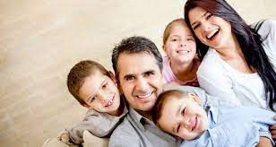
FAMILIA
Tu proyecto de vida quizás pienses que es personal, y sí, también lo es, pero cuando tomas la decisión de unir tu corazón a otro y formar una familia, upss qué crees, tu proyecto de vida crece, debes transformarlo, reinventarlo o mejorarlo, pues este es el PROYECTO, más importante que harás, ya que es este mismo el que dejará fruto para otras generaciones.
Muchas familias quizás tienen una idea general de lo que es vivir, la idea que todos tenemos de: mamá, papá, hijos, trabajo, casa, carro y beca, sí también es cierto, pero eso tan solo son algunas pautas para que desarrolles tu proyecto familiar, la mayoría de las personas se quedan allí y solo se limitan a trabajar, generar ingresos, salir a comer los sábados e ir los domingos a misa.
La familia es más que eso, por esta razón es muy importante tener una visión un poco más amplia, que vaya más allá de lo básico, de lo ya estipulado, una visión que te permita ser diferente y sobresalir, que te permita llegar a viejo con el amor de tu vida y tus nietos, pero para eso, primero debes tener en lo más alto de la pirámide, a la familia como proyecto de vida.

Slide 5
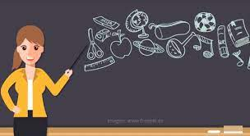
PROFESIÓN
La planeación de vida profesional es el poder descubrir lo más profundo de tu “yo”, con todo en lo que eres fuerte y lleno de motivación como en lo que no, tus valores, lo que le da sentido a tu vida y qué es lo que realmente tú quieres ser y hacer, para con base en ello diseñar el modelo de vida que pretendes hacer de ti; es decir, aquella disposición, habilidad y disciplina destinada a lograr un mayor autoconocimiento y reconocimiento de tus alcances y limitaciones, encaminados a la elaboración de un proyecto que te permita dirigir tu propio destino, de forma tal que involucres el máximo desarrollo de tus destrezas, intereses y objetivos vitales, en los ámbitos personal, familiar, comunitario y laboral.

Slide 6
OCIO
Al hablar de ocio y de tiempo libre resulta necesario diferenciar ambos conceptos a fin de no utilizarlos equívocamente. Así, el tiempo libre sería el espacio temporal que no se usa para trabajar, comer o dormir. Posee una capacidad virtual pues es tiempo disponible que el sujeto puede utilizar adecuadamente o malgastarlo. Si se emplea de forma creativa para disfrutar, desarrollar las propias capacidades, favorecer el equilibrio íntimo y enriquecer la experiencia del sujeto, se convierte en ocio. El ocio vendría entonces a ser el tiempo libre que dedicamos a lo que nos gusta y a nuestro crecimiento psicológico.

Slide 7
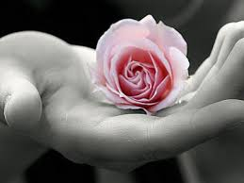
CUIDADO DEPENDIENTES
Se refiere a planificar metas, objetivos de las personas que dependen de ti o requieren de un cuidado responsable hablemos de padres, hijos, necesidades especiales.
Se debe de programar horarios, tiempos específicos y actividades a realizar para una vida de calidad.

Slide 8
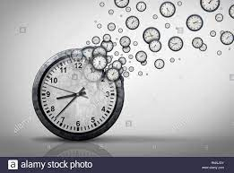
TIEMPO PERSONAL
Es importante conocer el valor del tiempo, puesto que el tiempo es vida. Por ello no debemos malgastar nuestro tiempo en cosas que no sean de beneficio para uno mismo, para nuestra familia, para la sociedad o para la humanidad en general. En definitiva, que forme parte de nuestras prioridades y de nuestro Plan de Vida. Aquello que dé sentido a nuestra Vida
Si existe algo que debemos apreciar en nuestra vida es el tiempo. Apreciarlo, por su importancia y porque su incorrecta gestión, puede influir negativamente en la toma de decisiones, en el trabajo realizado, en abordar nuevas o viejas relaciones y en definitiva, en la marcha de nuestra vida
El tiempo es inflexible, pasa y no se detiene, aunque a veces tengamos la sensación de todo lo contrario. Es, en apariencia, una variable que no podemos modificar. No podemos, alargarlo, estirarlo, comprarlo o detenerlo. Sin embargo, podemos llegar a controlarlo
Seguro que cualquiera conoce a personas excesivamente atareadas, cargadas de trabajo que exclaman una y otra vez “no tengo tiempo”, “me faltan horas” y expresiones parecidas. ¿Es el tiempo el que nos controla o podemos controlarlo nosotros a él? Esa es la cuestión que cualquier persona debería plantearse
En nuestra vida las actividades deben ordenarse de acuerdo a su nivel de prioridad, en primer lugar debe ser realizado lo importante, en segundo lugar lo urgente. Si actuamos en el orden inverso nunca lo urgente nos permitirá realizar lo importante, y así aquello que valoramos y es prioritario, será postergado y posiblemente nunca se realizará

Slide 9
ACTIVIDAD
¿Cuáles son tus alternativas?
Fecha de entrega: 20/04/21

Slide 10
Hola:
Mi nombre es Adanary, actualmente tengo 21 años, estoy estudiando una licenciatura en Educación Preescolar, por el momento no tengo una relación de noviazgo, estoy centrada en mis estudios, no me gusta mucho salir de fiesta, me considero un persona tranquila, muy sentimental y emocional, que expresa las cosas en el momento, me gusta tener comunicación con las personas cercanas a mí, y ayudar a todo el que lo necesite.
A continuación les presentaré mis planes de vida, y alterativas que tengo pensado para mi futuro.

Slide 11
Trabajo
- En el trabajo tengo mis metas muy planteadas, que es egresar de la Normal de Educación Preescolar y ejercer por unos años, no me veo siempre trabajando como educadora, pero si trabajando en el ámbito educativo, uno de mis planes es hacer la maestría, para tener más oportunidades de un mejor empleo, también me gustaría trabajar como docente en la Normal de Preescolar, considero sería muy buen experiencia, he pasado por pruebas en la transcurso de mi formación así que en el lugar que me asignen una plaza estaré dispuesta tomarla.
- La familia es algo que en ocasiones me preocupa, por el momento no tengo una relación, y mi idea es no tener hijos, creo que adoptar sería una buena opción, pero al momento de tener pareja y una relación estable, creo que esta idea puede cambiar, de ser así, sólo sería un o dos hijos, primero debemos estar estables y tener economía para todos los gastos. Mis ideales de pareja es que sea una persona cercana a Dios, yo siempre he sido cristiana, por tanto me gustaría encontrar a alguien con la misma religión, que en esa familia haya amor, y tratar de dar lo mejor para que todo funcione. Sé que como en todas las familias hay problemas, pero yo soy de las personas que le gusta lo estable y solucionar las cosas en el momento que ocurre, y creo que en la familia, la comunicación y comprensión es algo clave.
Familia

Slide 12
Ocio
En este sentido me gustaría ser una persona más activa, hacer cosas que realmente me dejen provecho, soy una persona muy rutinaria, por lo que ya me acostumbré a hacer lo mismo, por tanto una de mis alternativas es hacer ejercicio, salir a caminar, hacer algún tipo de manualidad, escuchar música que me relajé mientras hago otras cosas productivas.
Aquí es clave formar un horario y respetarlo, siempre me distraigo mucho con el celular o haciendo tareas, y no dedicó tiempo a otras cosas, que establecer horas para tareas, hora para estar con familia, hora para mi, sería una forma de tener control de lo que hago y estar mucho más organizada.
Cuidado de pendientes

Slide 13
Tiempo personal
Al llegar a este aparta me doy cuenta que rara vez me dedico tiempo para mí, siempre estoy encerrada en mi cuarto con tareas, y cuando tengo tiempo libre sólo quiero dormir descansar. Al pensar esto me ayuda a reflexionar en que es muy cierto que el tiempo avanza y ya no volveré a tener 21 años otra vez, por tanto mi alternativa es que a partir de hoy acomodaré mis horas, y poder hacer algo que realmente lo disfrute y me ayude con mi paz mental, emocional a sentirme bien conmigo misma. Salir con mis amigas, conocer a más personas y disfrutar la vida.

